Slide 1


Я досліджую світ
Сьогодні
Урок
№78
Дослідження властивостей штучних матеріалів

Slide 2
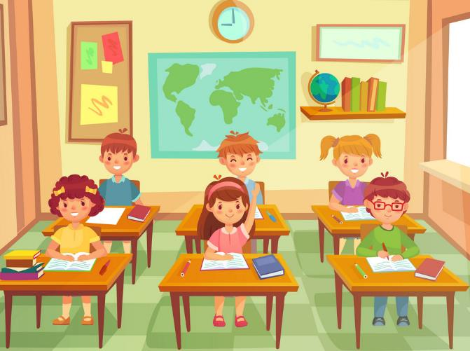
Сьогодні
31.03.2022
Прослухайте вірш та налаштуймося на роботу.
Пролунав уже дзвінок,
Починається урок.
Побажаю всім натхнення.
За роботу, в добрий час!

Slide 3

Сьогодні
31.03.2022
Вправа «Синоптик».
Яка зараз пора року?
Який місяць?
Яке число?

Slide 4
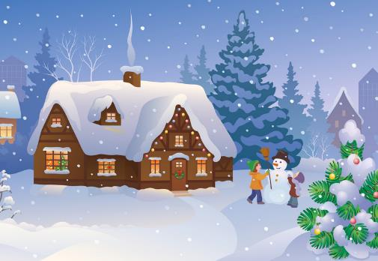
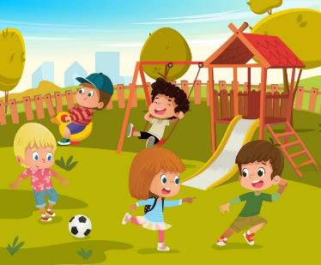
Сьогодні
31.03.2022
Вправа «Синоптик».
Тепло чи холодно надворі?
Який стан неба?
Яка температура повітря?
Чи були протягом дня опади?

Slide 5

Сьогодні
31.03.2022
Назвіть вироби із штучних матеріалів, які вас оточують. Що спонукало людину до винайдення штучних матеріалів? Чи можна із цих матеріалів виготовляти вироби для оздоблення житла, робити іграшки?
Підручник.
Сторінка
61

Slide 6
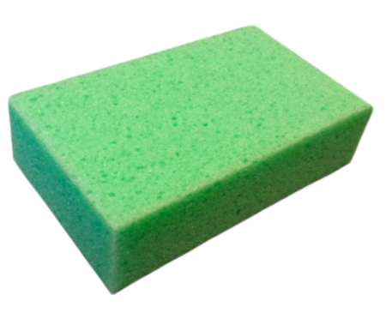
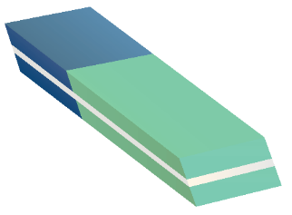
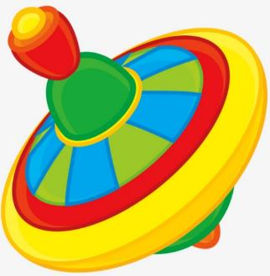
Сьогодні
31.03.2022
Досліджуємо матеріали
Підручник.
Сторінка
61

Slide 7
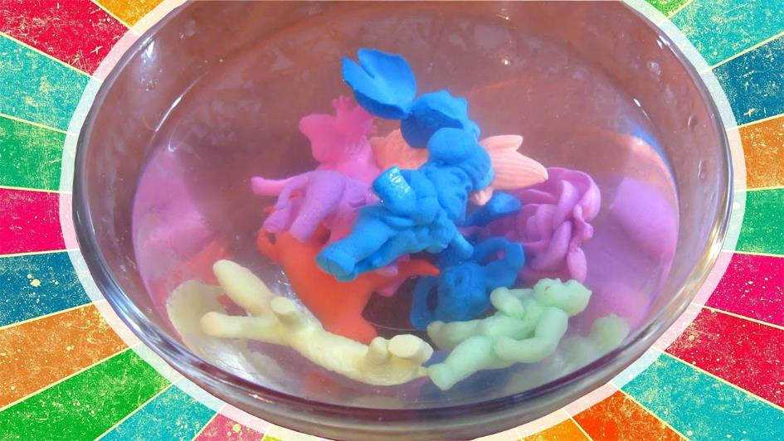
Сьогодні
31.03.2022
Дослідіть властивості штучних матеріалів.
Підручник.
Сторінка
62

Slide 8
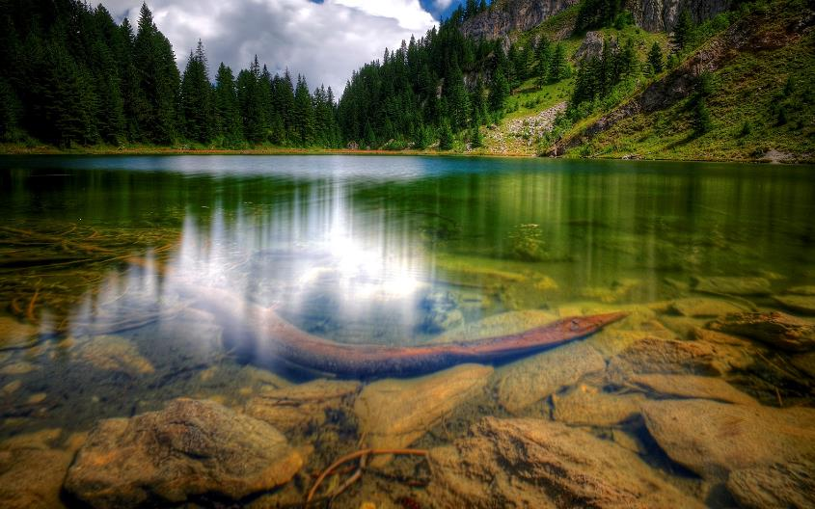
Сьогодні
31.03.2022
Висновок.
Підручник.
Сторінка
63

Slide 9
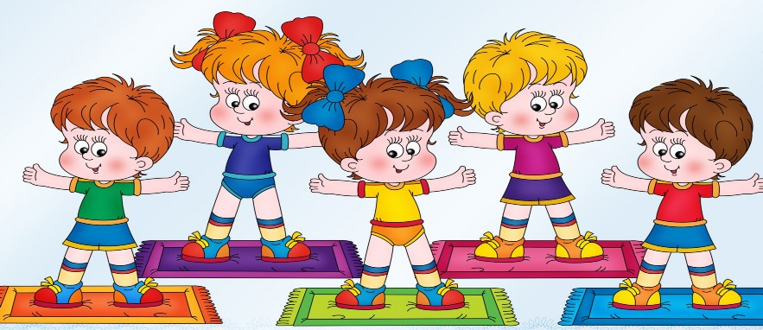
Сьогодні
31.03.2022
Рухлива вправа.

Slide 10
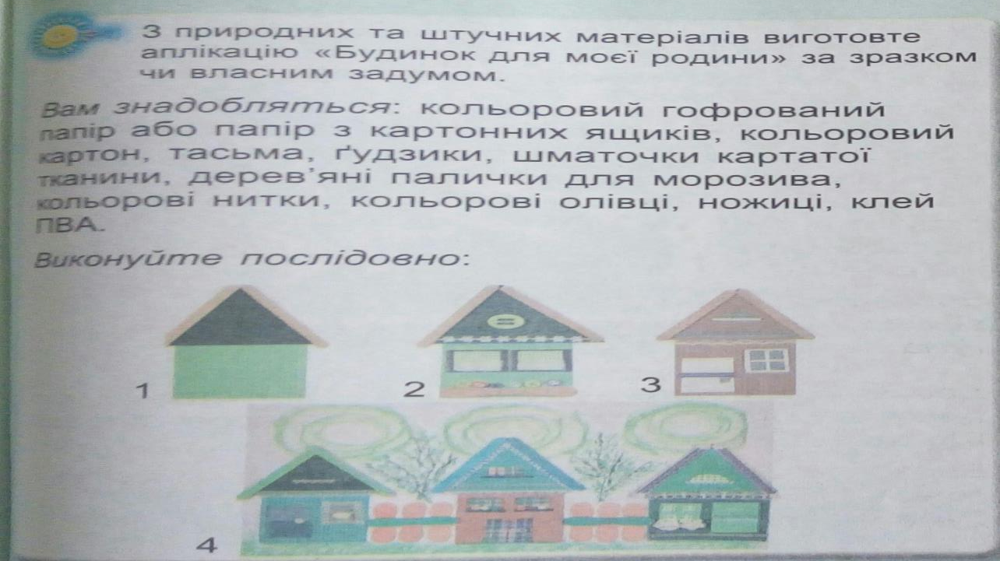
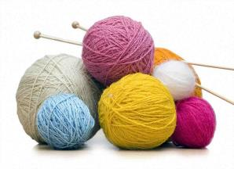
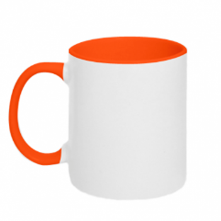
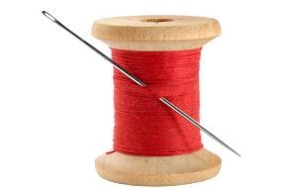
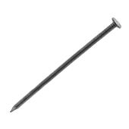

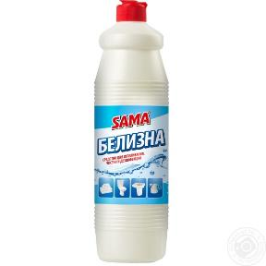
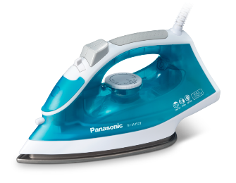
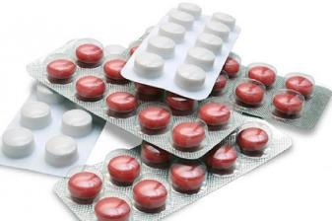
Сьогодні
31.03.2022
Познач побутові предмети, які можуть бути небезпечними.
Зошит.
Сторінка
13

Slide 11
Сьогодні
31.03.2022
Виконай завдання за підручником на с.63 , фотографуй та надсилай на Вайбер (0971057853), Human або ел. пошту allayushko123@gmail.com
Бажаю успіхів у навчанні!

Slide 12
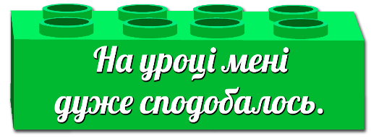
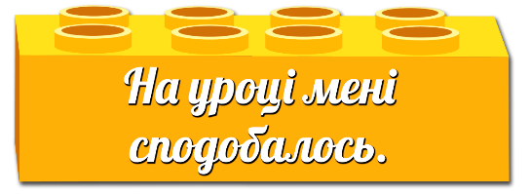
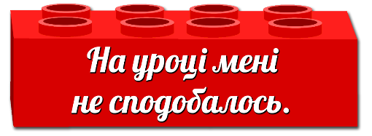
Сьогодні
31.03.2022
Рефлексія. Оберіть відповідну цеглинку лего...

Slide 13



Сьогодні
31.03.2022
Рефлексія. Створимо пірамідку нашого настрою.

